Slide 1
Autobusy na zavolání v Libereckém kraji

Slide 2
Princip systému
málo využívané zastávky
zachování dopravní obslužnosti území
jde o zajíždění na tzv. „vratné“ zastávky
stanovení na základě přepravních průzkumů
úspora nákladů
pozn.: první spoje na zavolání na Liberecku od 9.12.2012
http://www.iidol.cz/files/file/Jizdni%20rady/Manual_poptavkove_dopravy.pdf

Slide 3
Objednání cestujícími
telefonicky – pokud cestující chce nastoupit
na dané zastávce v režimu „na zavolání“; alespoň 30 minut předem a max. 7 dní předem
(i pro více spojů najednou)
osobně – pokud cestující chce vystoupit
na dané zastávce v režimu „na zavolání“; u řidiče v momentu odbavení po nástupu do autobusu
Pozn.: uvažuje se též o možnosti internetových formulářů; došlo by pak však k „porušení“ principu (pojmu) autobusu na zavolání

Slide 4
Problematika jízdních dob
riziko předjetí (vynechání zastávky na zavolání dle jízdního řádu) x riziko zpoždění => zkoumá se pomocí přepravních průzkumů před/po zavedení takového systému
řešení: vyčkávání v dotčených zastávkách;
u zastávek před konečnou zastávkou není nutné řešit; vznik problému u zajíždění delšího než cca 3 km tam a zpět („významný“ nárůst jízdní doby)

Slide 5
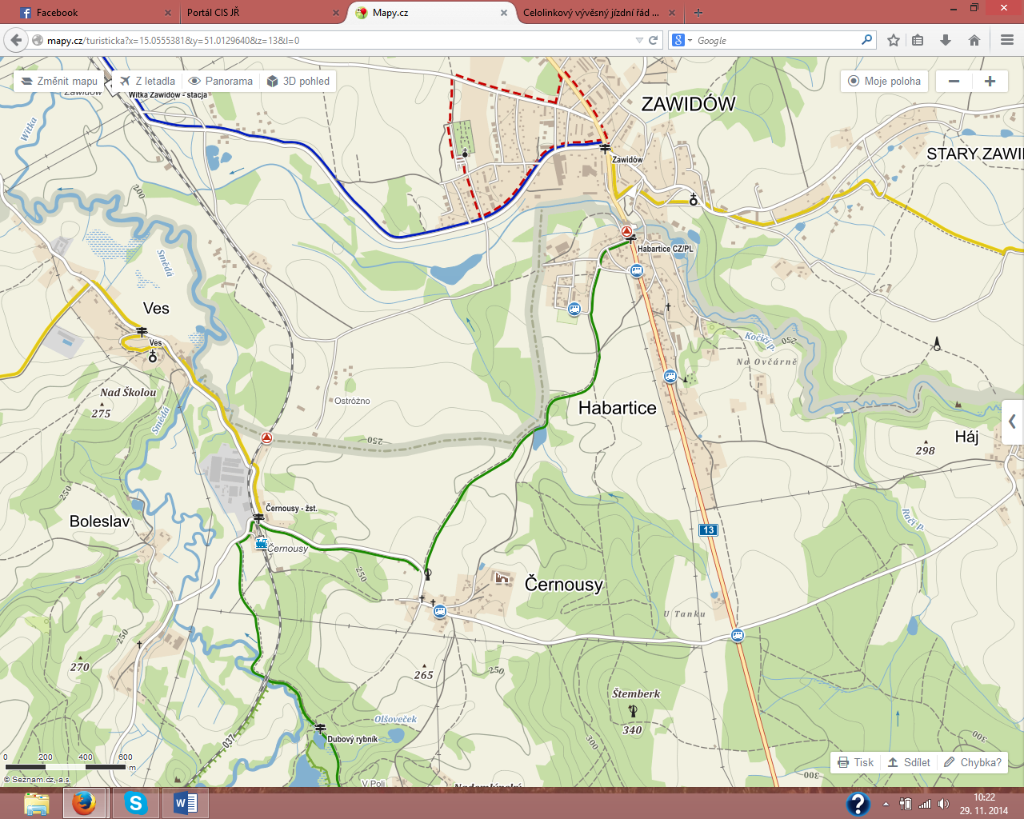
Příklad – Černousy (1/2)

Slide 6
Příklad – Černousy (2/2)
obec poblíž státní hranice s Polskem
autobusy jsou v režimu na zavolání
do zastávky „Černousy,otočka“
využití je cca u 50-60 % všech spojů
jedná se o první zastávku na Liberecku vedenou v tomto režimu
dříve zajížděly všechny spoje
(zbytečné, nebyl obrat)

Slide 7
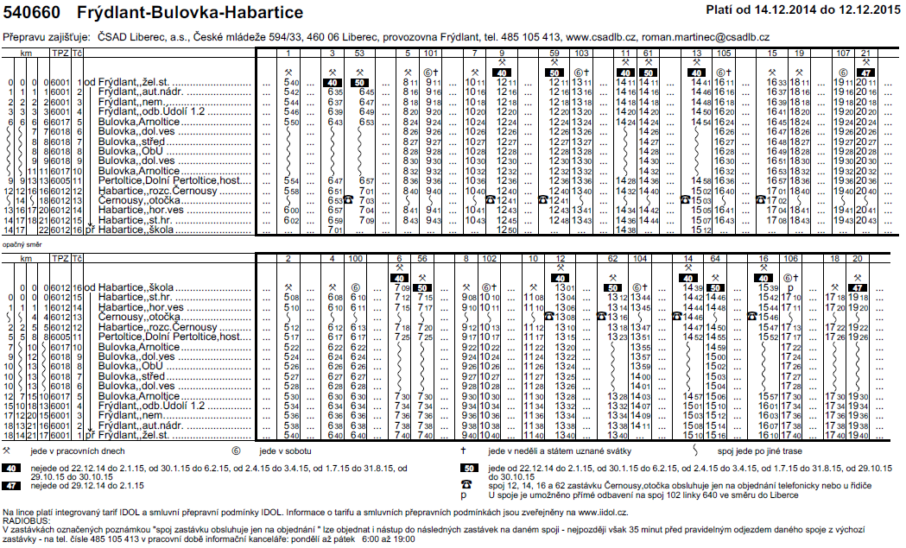

Slide 8
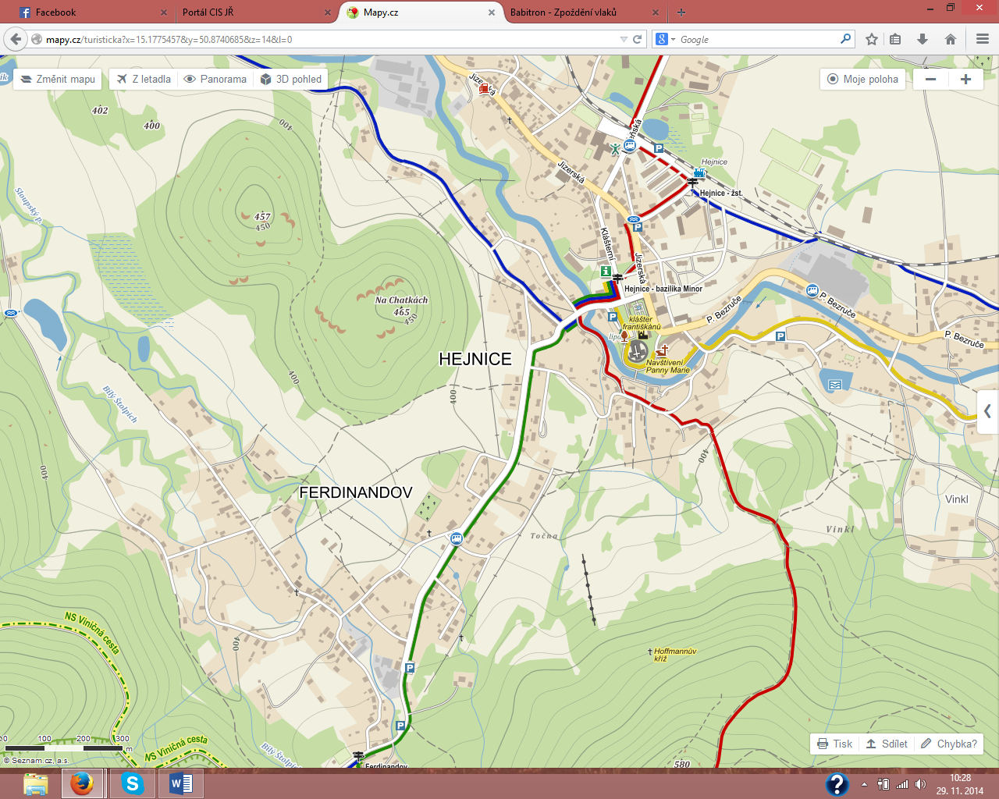
Příklad – Ferdinandov (1/2)

Slide 9
Příklad – Ferdinandov (2/2)
část obce Hejnice severně od hřebenů Jizerských hor
důležité turistické výchozí místo (obec Hejnice)
dříve jen 2 páry spojů denně – nekonkurenceschopné vůči autům
nyní výrazný nárůst (5 párů) na zavolání
– zefektivnění nabídky
důležité informační letáky (turistická oblast – náhodní cestující)
poptávka je ale dosti stochastická

Slide 10
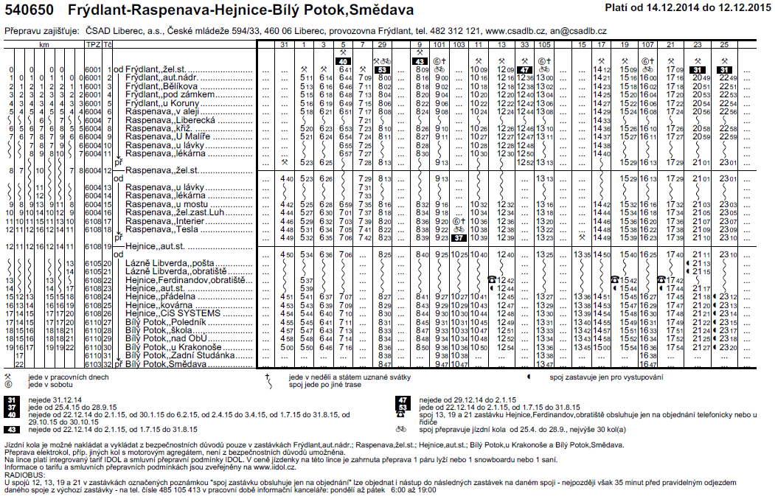

Slide 11


